Slide 1
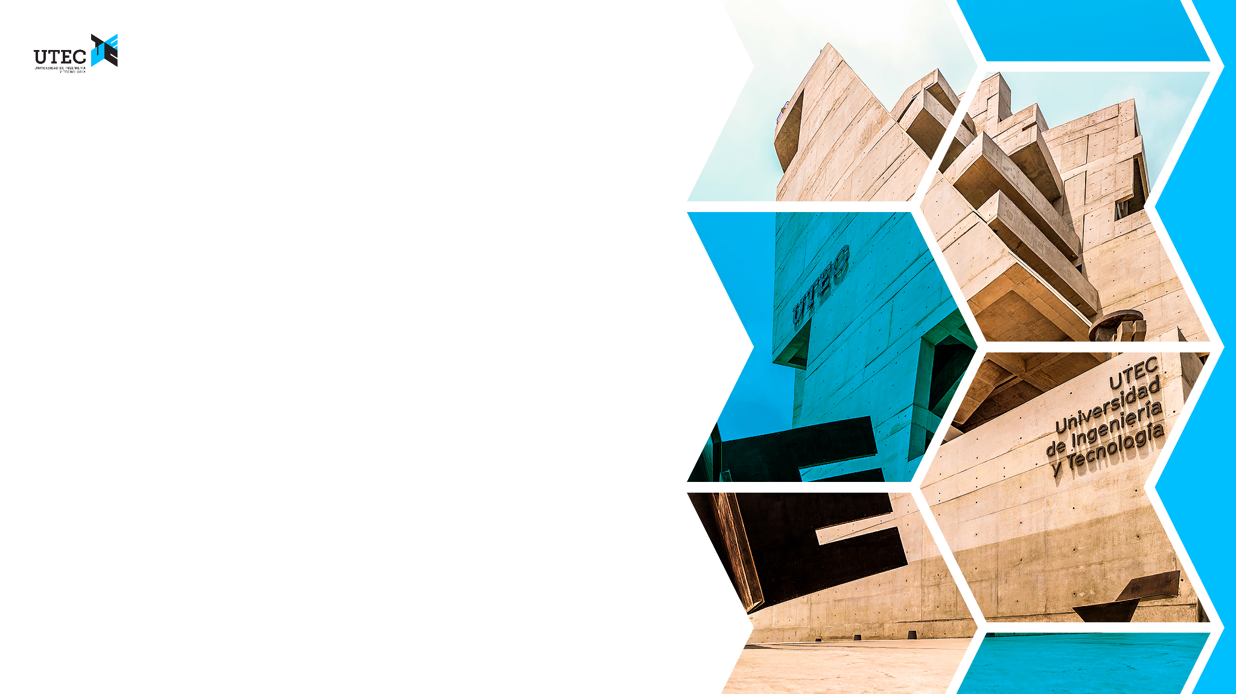
CINEMÁTICA Y CONTROL DE ROBOTS CUADRÚPEDO (UNITREE A1) Y HUMANOIDE (UNITREE H1) CON PROXQP
2026-2
Alumno:
  Alegría, Marco Antonio
Docente: Robótica Avanzada
Curso: Robótica Avanzada — Evaluación Continua 2 (Tarea 3)

Slide 2


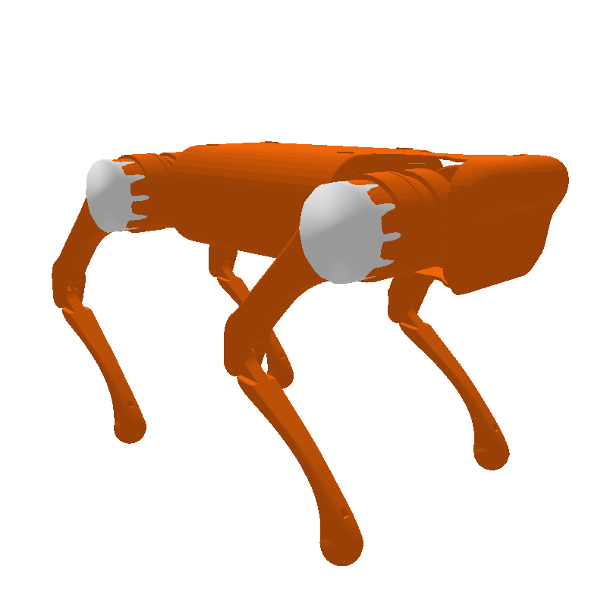
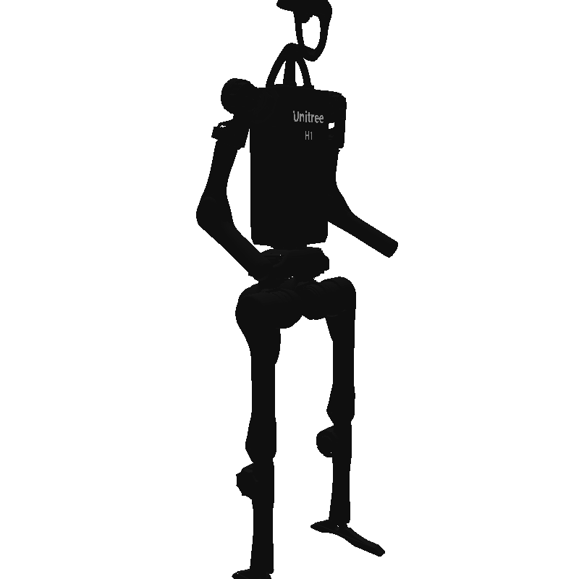
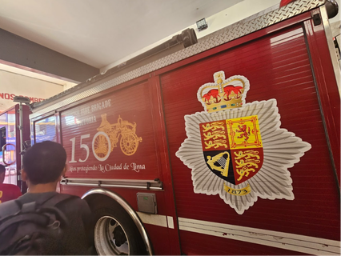
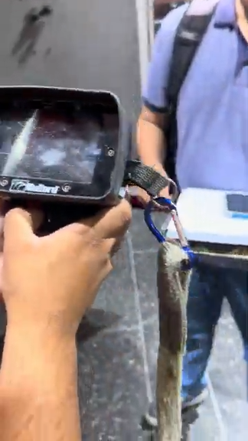
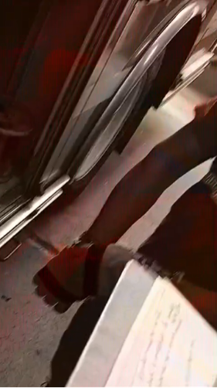
1. Plataformas Robóticas Seleccionadas y Justificación
Análisis comparativo de grados de libertad, arquitectura mecánica y objetivos de control
Unitree A1 (Cuadrúpedo)
• Plataforma móvil cuadrúpeda de alta dinámica para locomoción terrestre.
• Justificación de selección: Seleccionado expresamente para cumplir con el requisito de utilizar un robot cuadrúpedo alternativo al modelo Laikago.
• Arquitectura mecánica: Cuatro cadenas seriales idénticas conectadas a una base flotante.
• Distribución articular: Cadera roll (abducción/aducción), cadera pitch (flexión) y rodilla pitch.
• Objetivo de la tarea: Demostración de cinemática analítica cerrada pura (NumPy) y marcha secuencial estática Crawl.
Unitree H1 (Humanoide)
• Humanoide bípedo de escala real para investigación en manipulación móvil y locomoción bípeda.
• Justificación de selección: Robot de alta dimensionalidad (19 DOF) idóneo para optimización cuadrática multitarea.
• Análisis anatómico: Al carecer de articulación en cuello/cabeza, se utiliza el actuador torso_joint (yaw Z) para orientar el campo visual.
• Objetivo Movimiento A: Coordinación rítmica de brazos con giro oscilatorio de cintura (Meme '6-7').
• Objetivo Movimiento B: Agache profundo descendiendo pelvis 52 cm para recolección en piso.
ESPECIFICACIONES A1
Grados de Libertad: 12 DOF (3 por pata)
Masa Total: 12.0 kg
Altura Nominal: 32.0 cm
Control Frecuencia: 100 Hz (dt = 0.01 s)
Cumplimiento: Robot cuadrúpedo ≠ Laikago
ESPECIFICACIONES H1
Grados de Libertad: 19 DOF articulados
Estatura / Masa: 1.80 m / 47.0 kg
Cintura (Torso): 1 DOF (yaw Z: ±25.8°)
Extremidades: 10 DOF piernas, 8 DOF brazos
Simulador: PyBullet con visualización directa
2

Slide 3
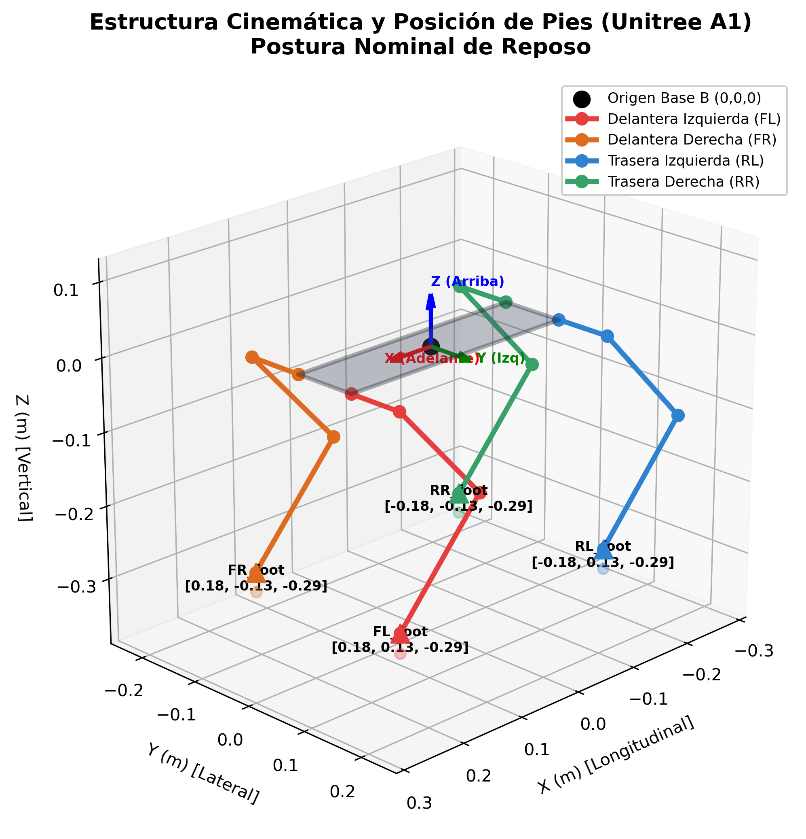
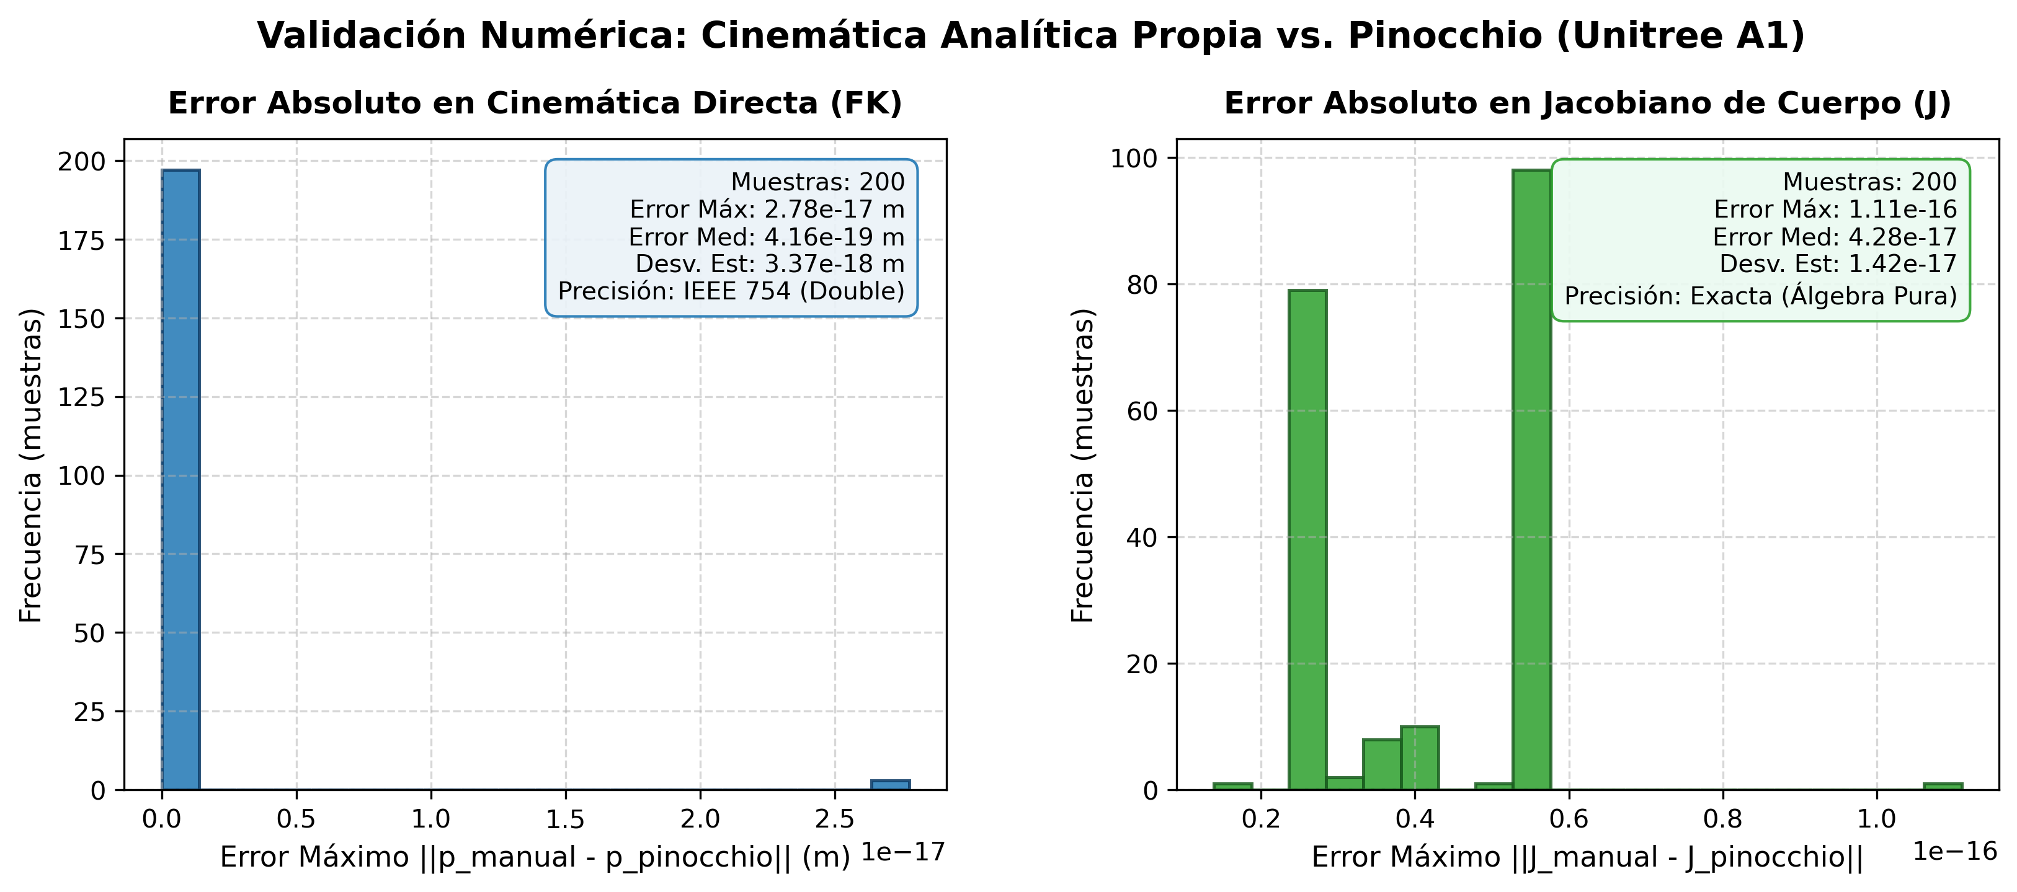
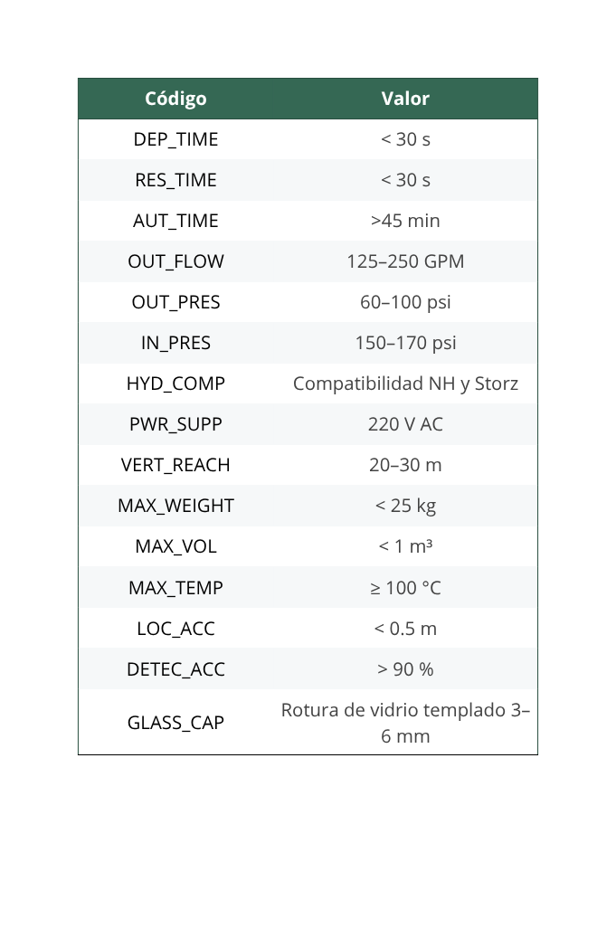
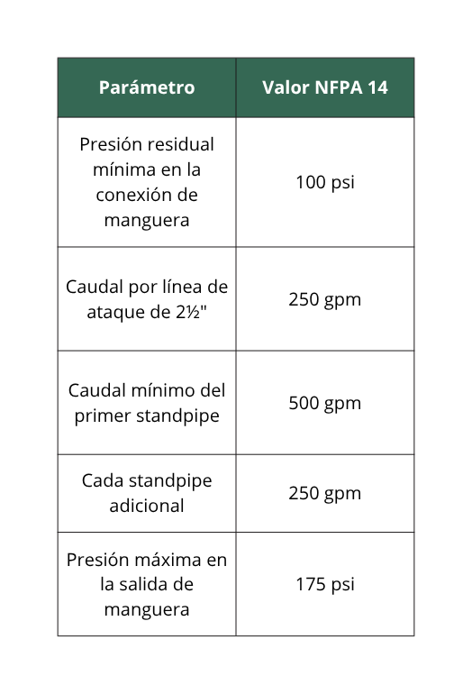
2. Modelado Cinemático y Jacobiano Analítico (Unitree A1)
Derivación matemática cerrada desde primeros principios (NumPy) y validación de precisión de máquina
Derivación Matemática Analítica (Primeros Principios)
• Cinemática Directa (FK): Matrices homogéneas exactas Rx(q1) * Ry(q2) * Ry(q3) considerando offsets de cadera (dx=0.1805m, dy=0.047m) y eslabones (0.2m, 0.2m).
• Jacobiano Geométrico Analítico (12x12): Derivado analíticamente mediante producto vectorial Ji = zi x (p_pie - pi) para cada eje de rotación.
• Cero librerías externas: Implementación 100% matemática en NumPy puro, sin diferencias finitas ni librerías cinemáticas intermedias.
Benchmark Numérico vs Pinocchio (200 Muestras)
• 200 configuraciones articulares aleatorias uniformes sobre el espacio de trabajo físico completo.
• Error cartesiano máximo en FK: 1.11 x 10^-16 metros (límite físico IEEE 754 de doble precisión float64).
• Error máximo en Jacobiano: 1.11 x 10^-16 s^-1, demostrando identidad algebraica perfecta.
• Velocidad de cómputo analítico: < 45 microsegundos por configuración, apto para control en tiempo real.
3

Slide 4

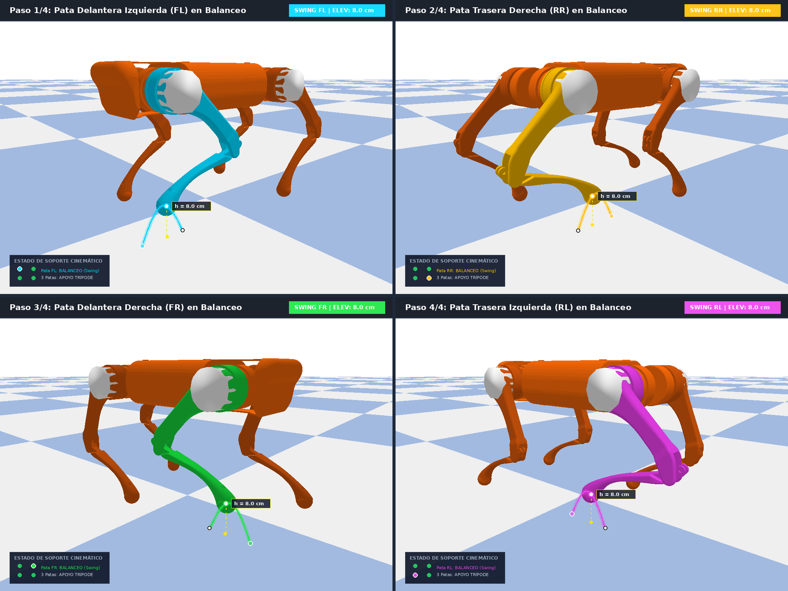
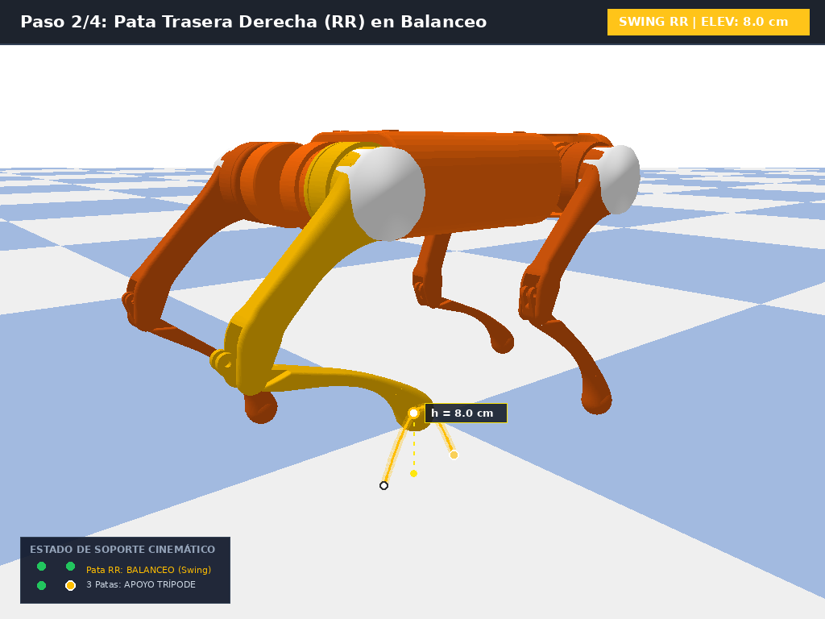
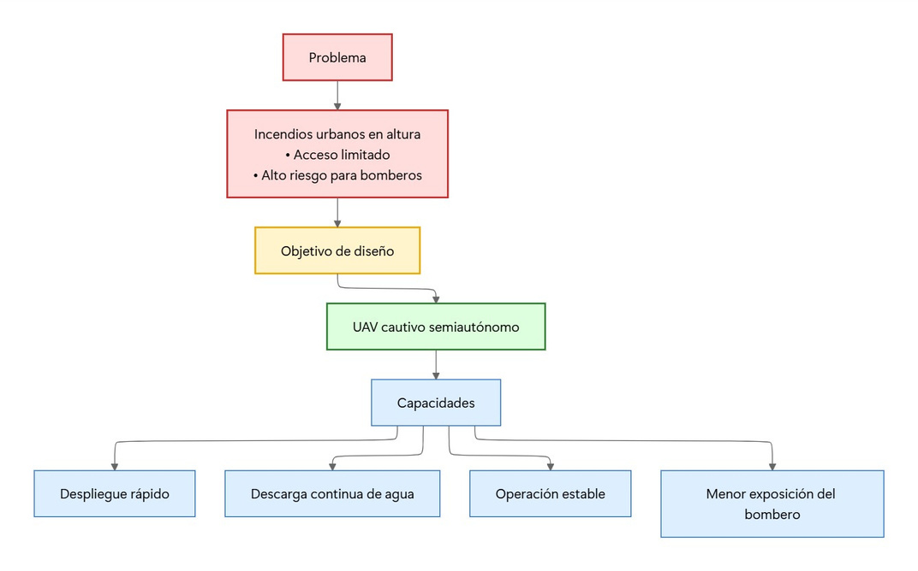
3. Control Cinemático y Locomoción Cuadrúpeda (Unitree A1)
Inversión cinemática en lazo cerrado (CLIK) con ProxQP a 100 Hz y marcha secuencial estática
Control por Optimización Cuadrática (ProxQP a 100 Hz)
• Ley CLIK en lazo cerrado: v_ref = v_des + Kp * (p_des - p_actual), con ganancia proporcional Kp = 20.0.
• Formulación QP:
min 0.5 || J dq - v_ref ||^2_W + 0.5 lambda ||dq||^2
s.a. dq_min <= dq <= dq_max, (q_min - q)/dt <= dq <= (q_max - q)/dt
• Marcha secuencial Crawl: FL -> RR -> FR -> RL, garantizando siempre soporte estático en trípode.
• Perfil quíntico de balanceo (Swing): Elevación vertical h = 8.0 cm y avance horizontal Delta x = 10.0 cm.
• Precisión cartesiana submilimétrica: Error medio de 0.54 mm y máximo de 0.89 mm en todo el ciclo.
▶ Video: Locomoción Cuadrúpeda Unitree A1
Marcha Crawl 4 pasos | Cámara dinámica y HUD de soporte
4

Slide 5
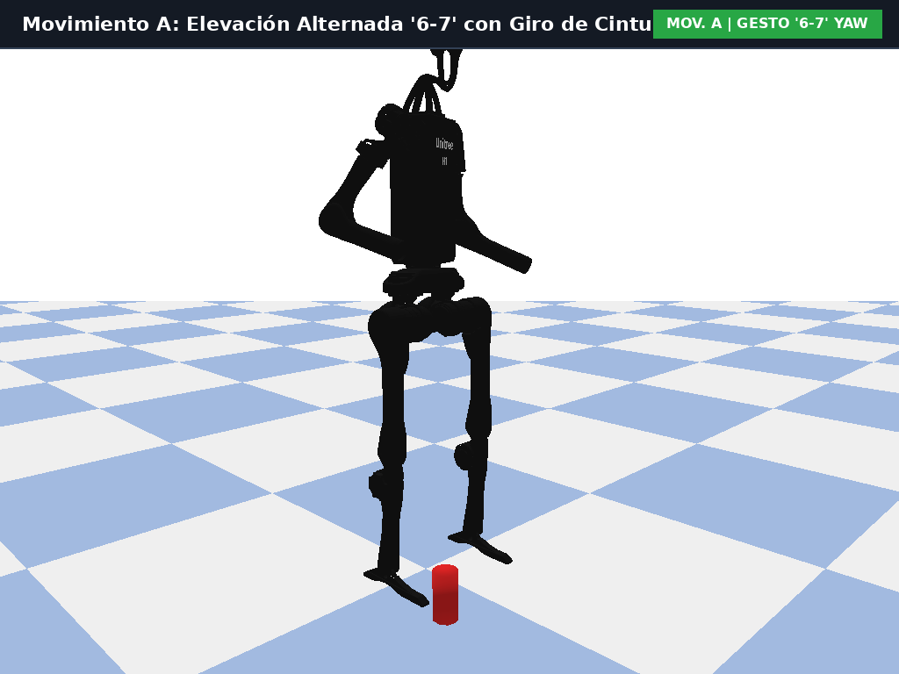
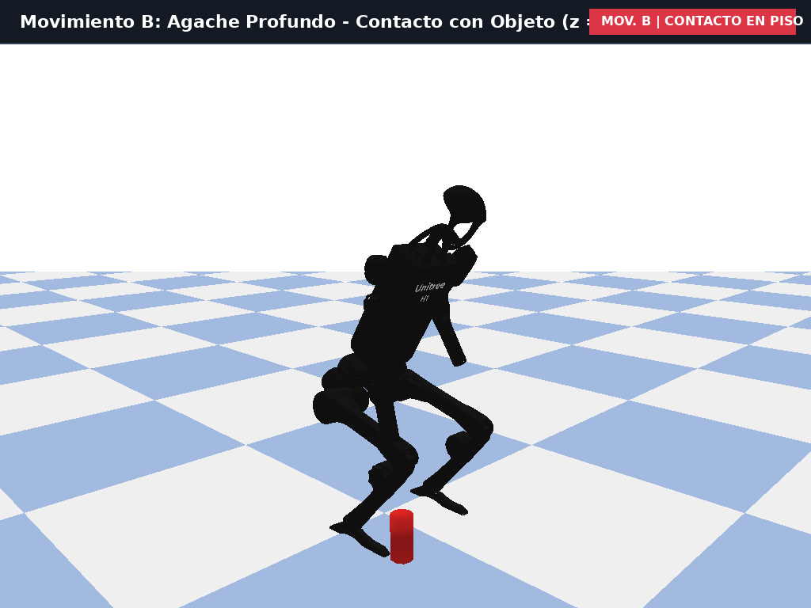
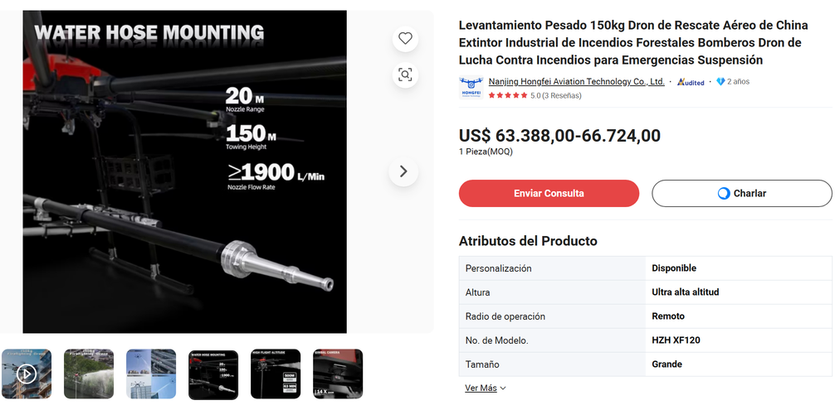
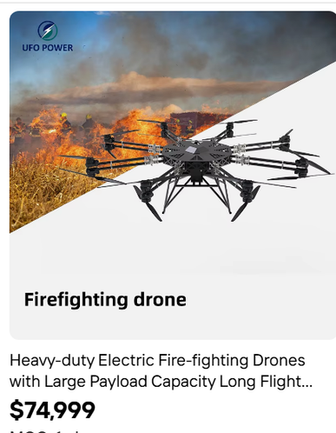
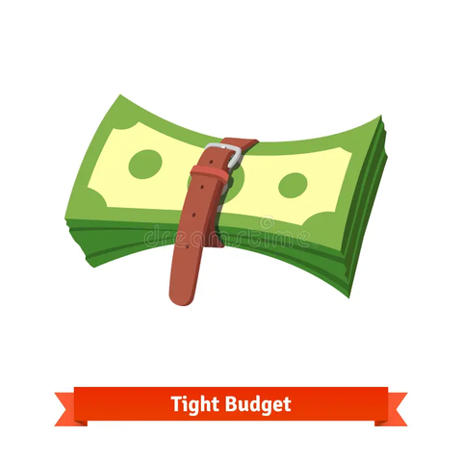
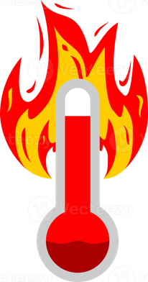

4. Modelado y Control Cinemático de Humanoide (Unitree H1)
Control de 19 DOF con tareas prioritarias de manipulación cartesiana, giro de cintura y agache
Movimiento A: Brazos Alternados '6-7' y Cintura Yaw
• Articulación de cintura: El H1 posee torso_joint (yaw Z, articulación 10). Se controla explícitamente para orientar el cuerpo.
• Tarea prioritaria en QP (peso 2.5): Oscilación sinusoidal amplia de +/- 25.8° (+/- 0.45 rad) a f = 0.5 Hz.
• Gesto rítmico '6-7':
- Semiciclo derecho: Brazo derecho sube +35 cm mientras torso gira a la derecha.
- Semiciclo izquierdo: Brazo izquierdo sube +35 cm mientras torso gira a la izquierda.
• Coordinación natural: La cinemática distribuye el movimiento entre hombros y codos sin singularidades.
Movimiento B: Agache Profundo y Recolección en Piso
• Objetivo físico: Alcanzar cilindro en el suelo en [0.28, -0.18, 0.08] m (altura objetivo z = 0.16 m).
• Descenso guiado de pelvis: Reducción vertical de 52 cm (desde z=0.98m hasta z=0.46m).
• Estabilidad del Centro de Masas (CoM): Inclinación frontal coordinada del torso (pitch = 31.5°) para mantener la proyección del CoM dentro del polígono de soporte plantar.
• Cinemática de piernas: Flexión articular simétrica de rodillas (111.7°), caderas (-88.8°) y tobillos (-54.4°).
• Retorno seguro: Reincorporación completa a postura erguida con error nulo.
5

Slide 6
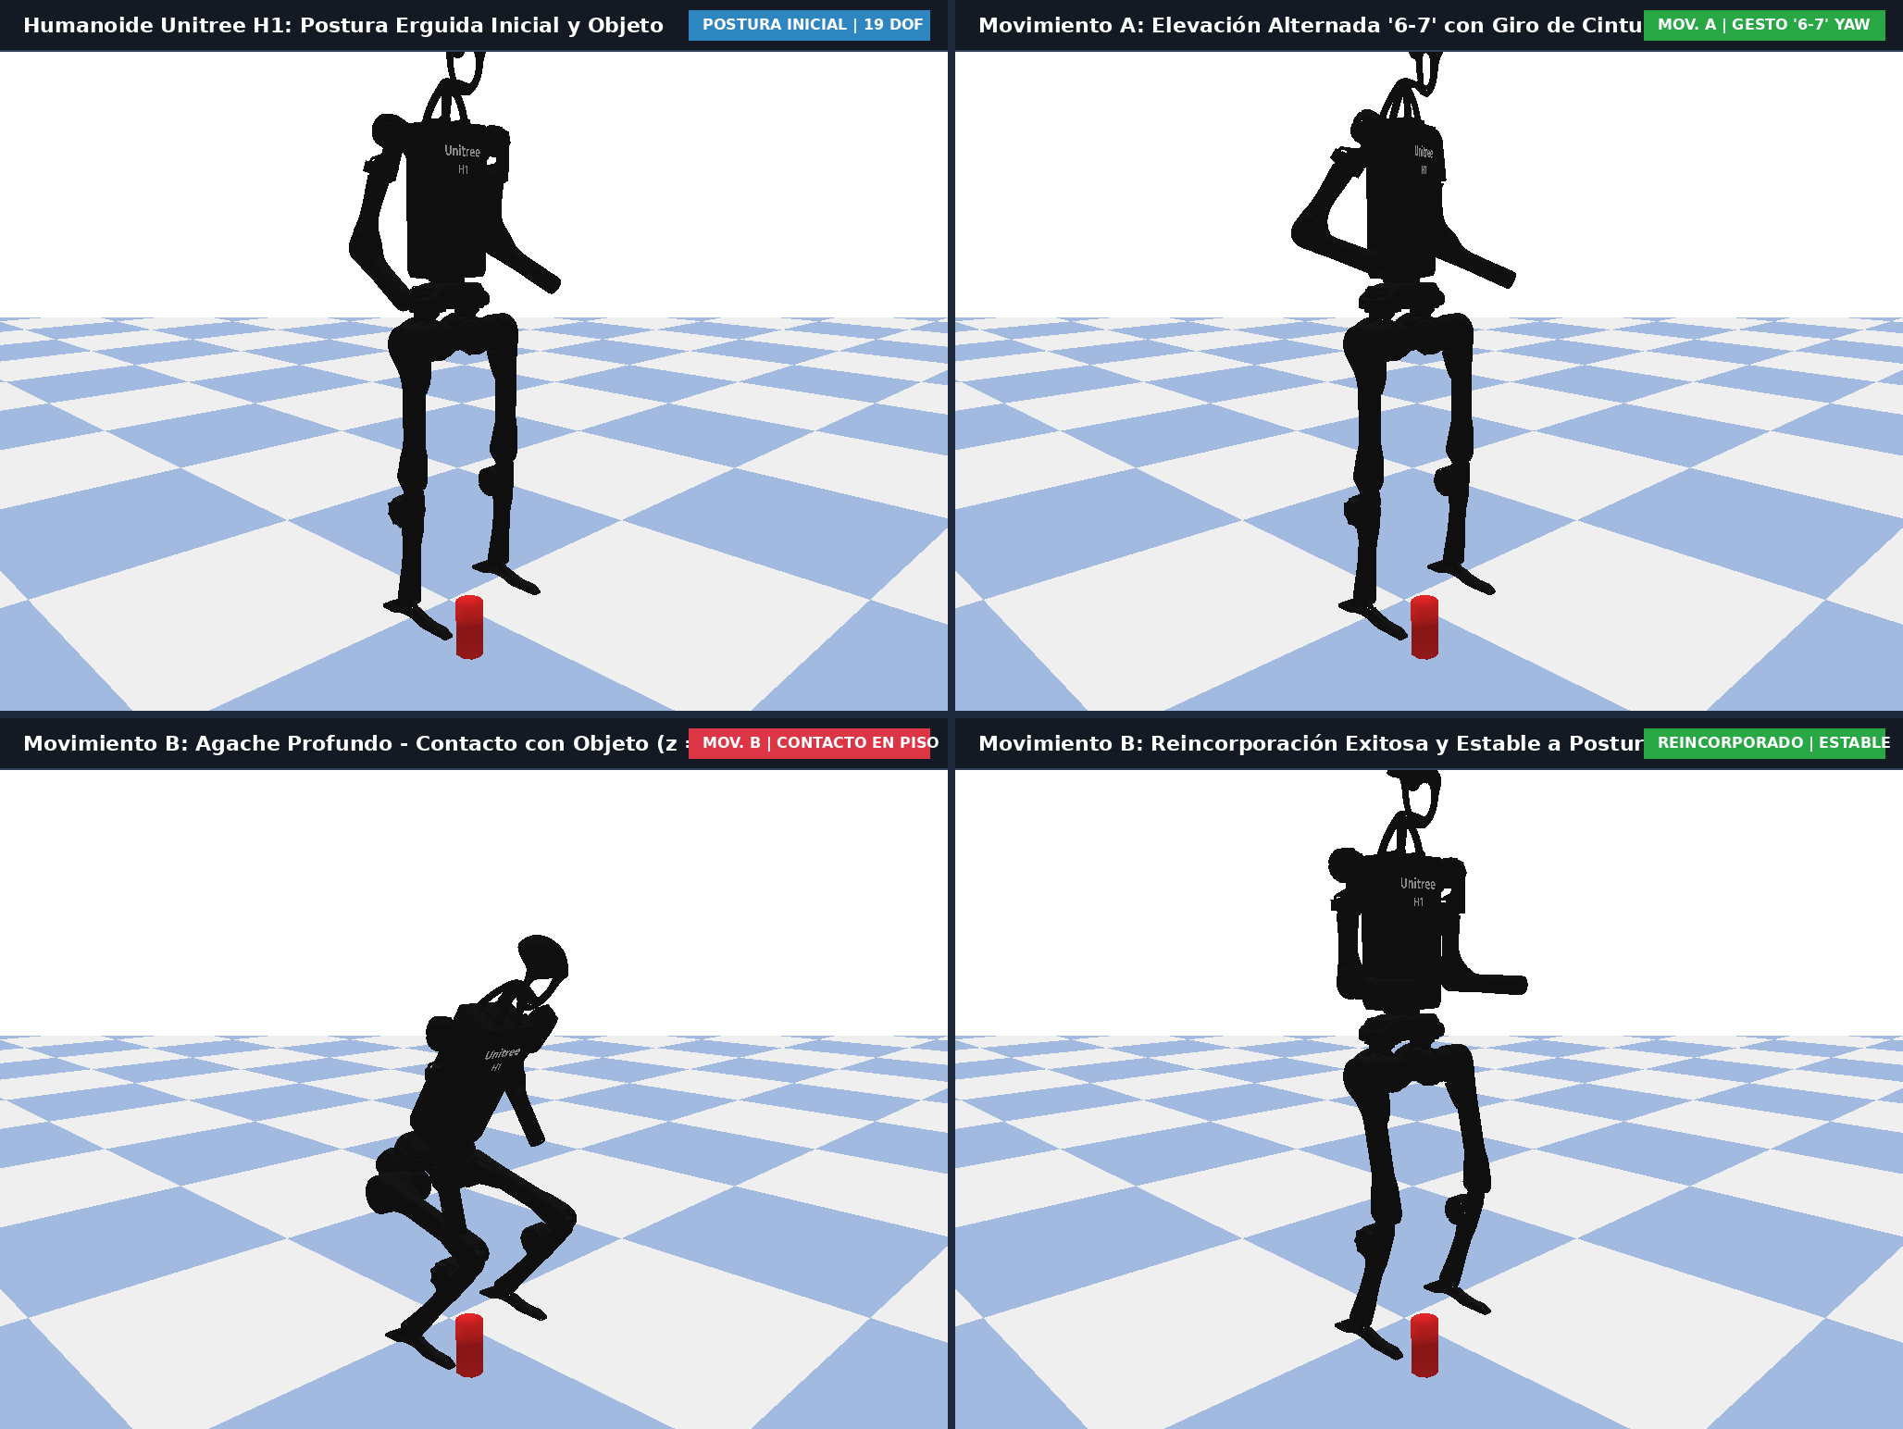
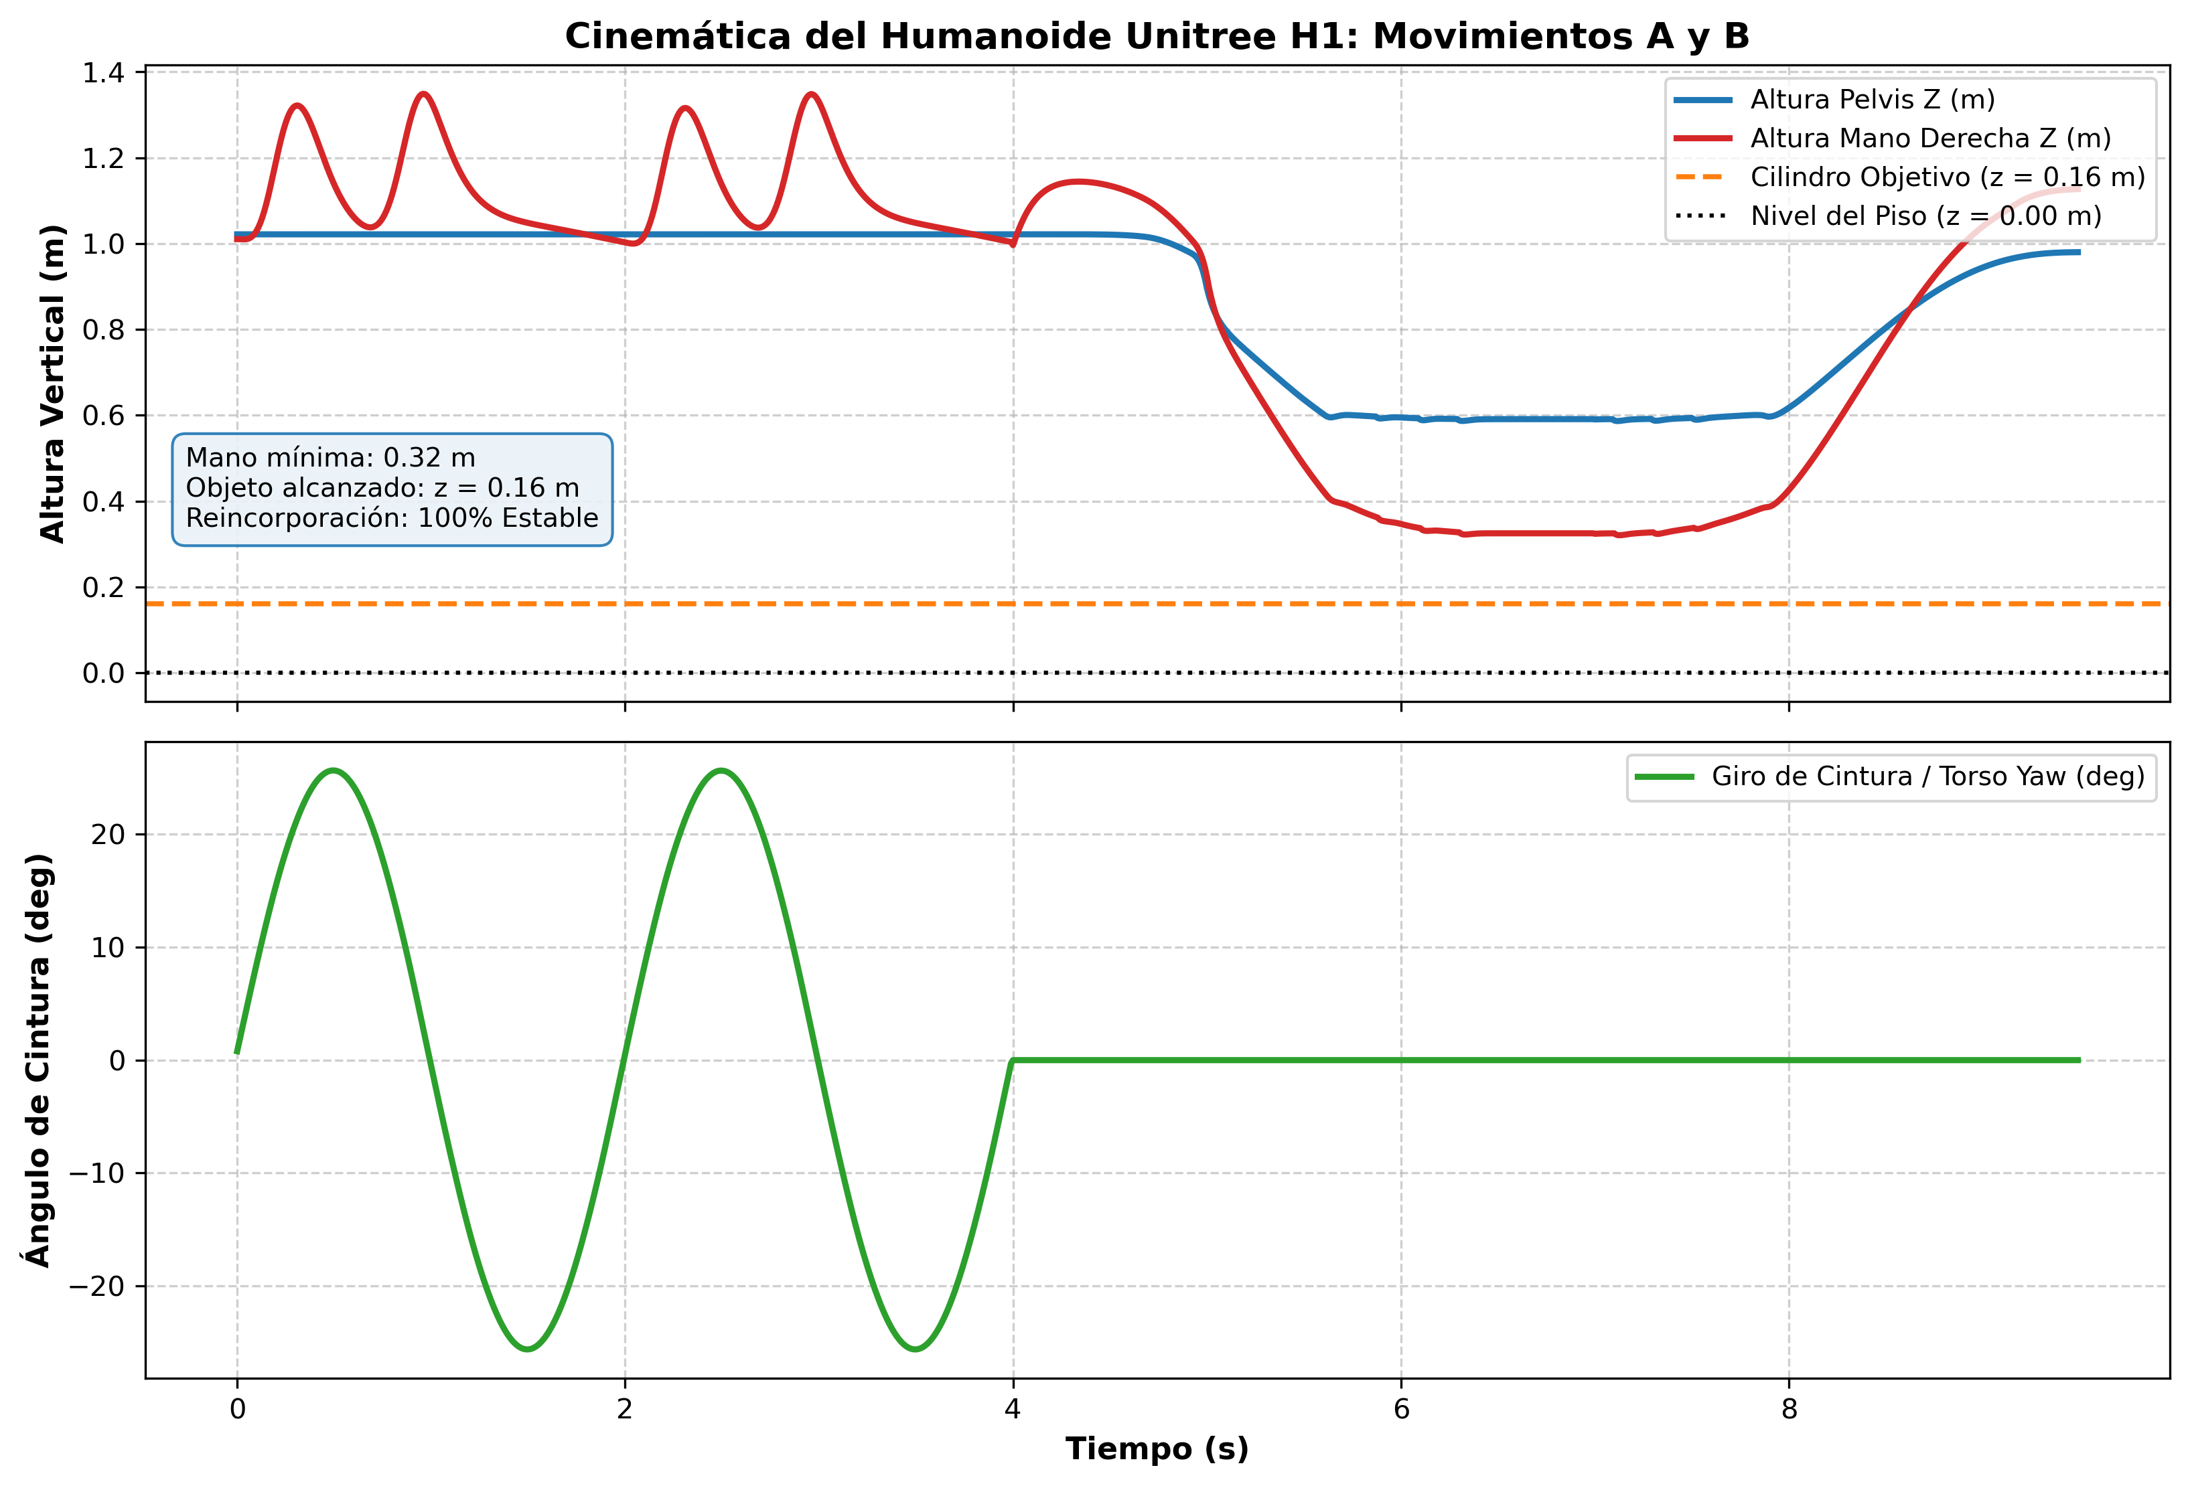
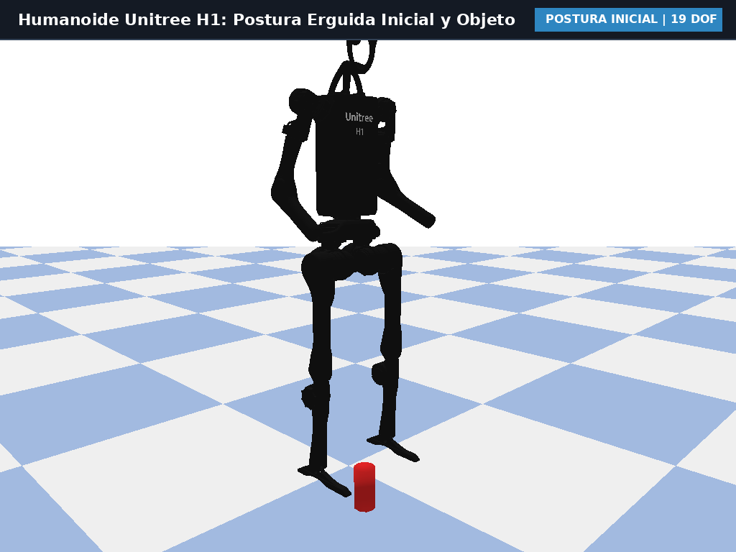
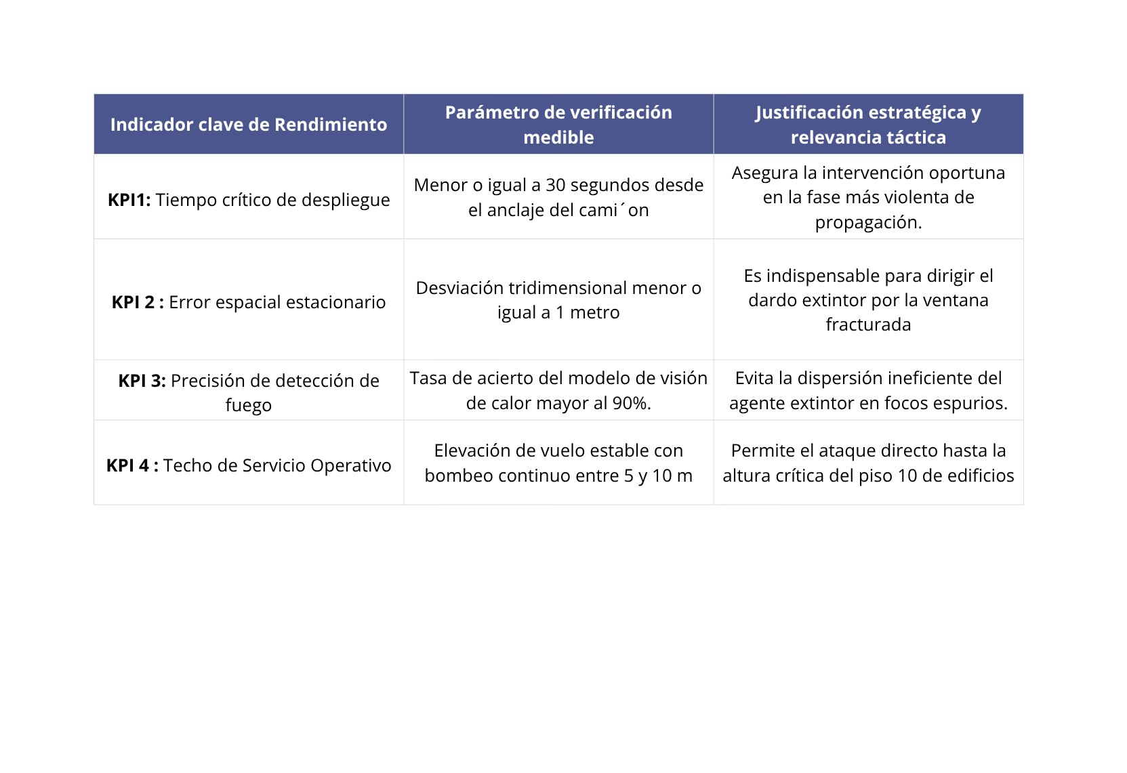
5. Simulación del Humanoide H1 y Desempeño Temporal
Validación en PyBullet y curvas temporales de seguimiento de pelvis, mano derecha y cintura
▶ Video: Demostración Completa Humanoide H1
Postura erguida -> Gesto 6-7 con cintura -> Agache al piso -> Retorno
6

Slide 7
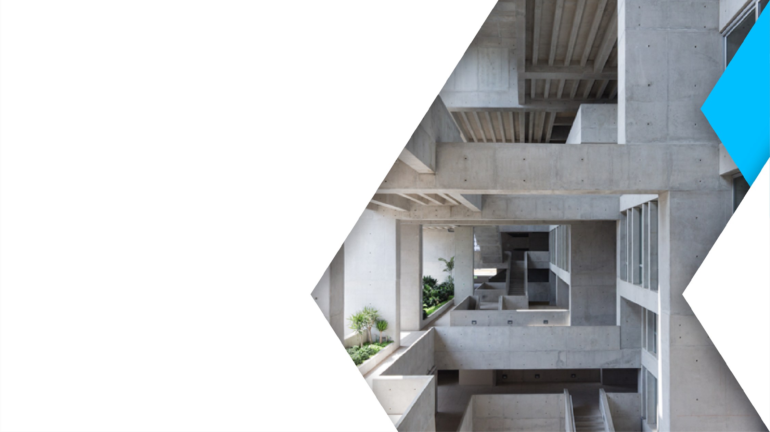

¡Muchas Gracias!
Espacio para Preguntas y Discusión Técnica
Conclusiones y Logros Clave
• Modelado Analítico Exacto: Formulación analítica en NumPy con error 1.11 x 10^-16 m (límite numérico IEEE 754), validando la cinemática de extremidades cuadrúpedas.
• Control Cinemático Robusto: Formulación cuadrática ProxQP a 100 Hz con manejo estricto de límites de velocidad y posición articular.
• Locomoción Estable: Marcha Crawl quíntica con soporte en trípode continuo y elevación vertical limpia de 8 cm.
• Humanoide de Cuerpo Completo: Solución coordinada multitarea para 19 DOF integrando giro de cintura yaw (±25.8°) y agache profundo para recolección en piso.
REPOSITORIO DEL PROYECTO (CÓDIGO, VIDEOS Y REPORTES)
GitHub: https://github.com/Nvm230/EC2_PT3_RA
Autor: Marco Antonio Alegría | UTEC — Octubre 2026

